Slide 1
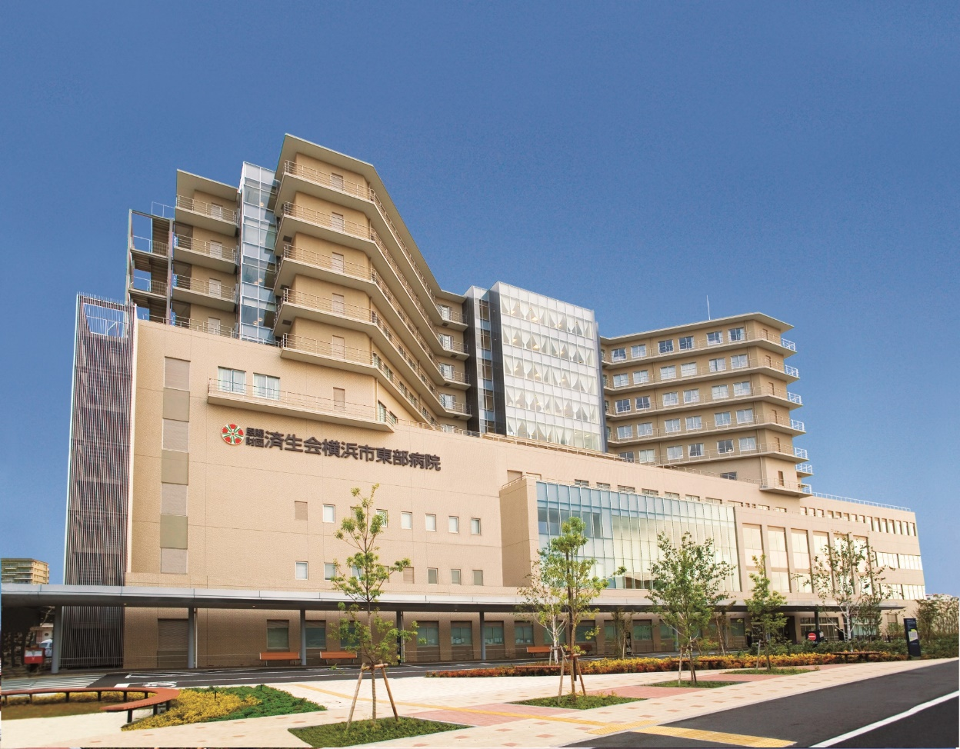
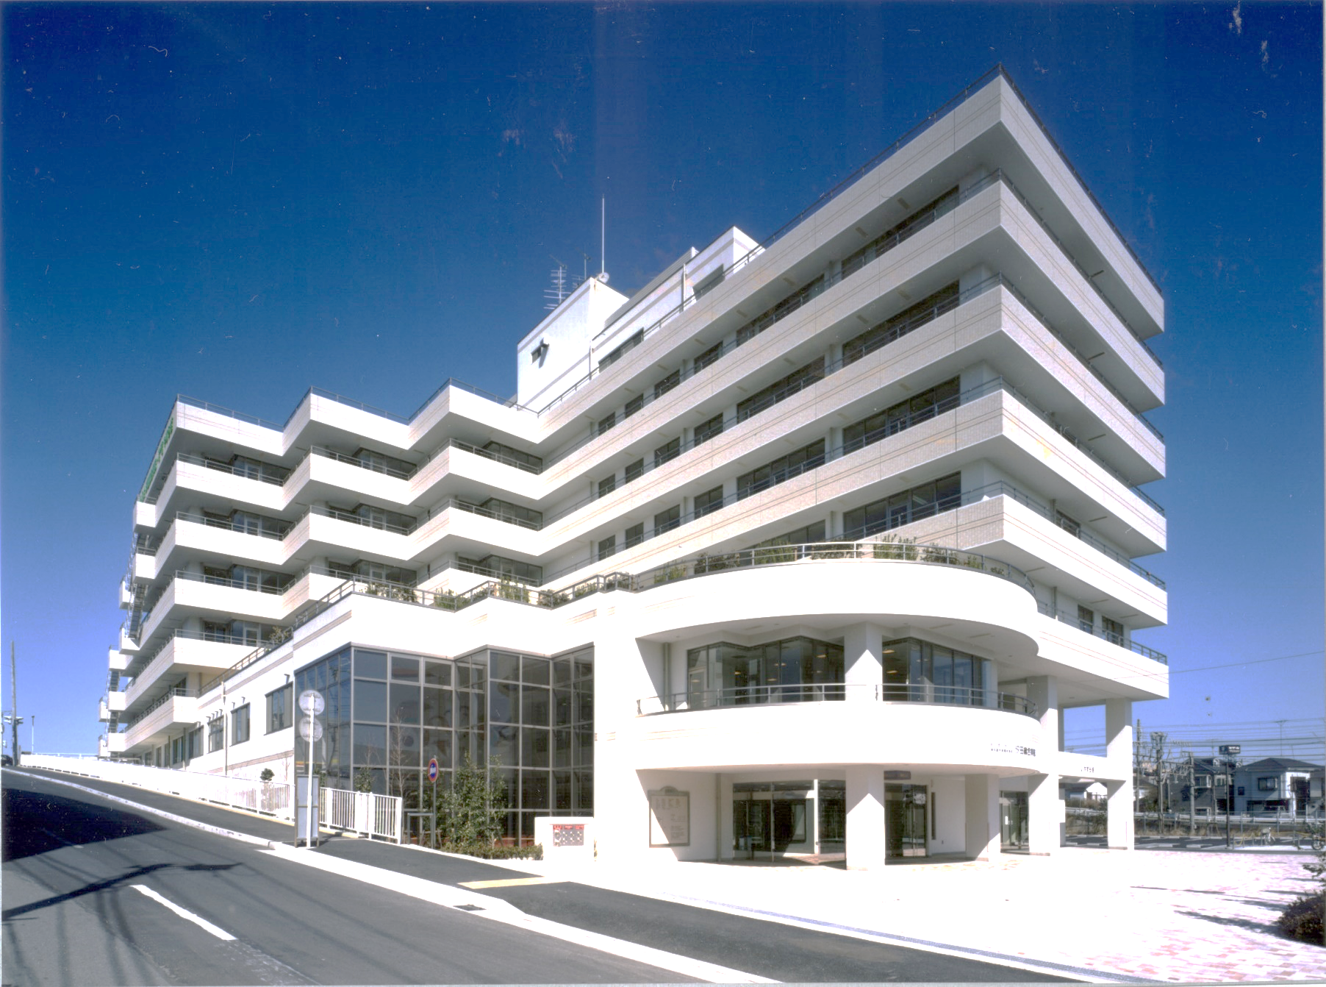
かながわ地域看護師養成の取り組み
－雇用契約の観点から見た必要な準備－
2023年8月9日
済生会横浜市東部病院
人事課 高杉知史
神奈川県看護師等養成実習病院連絡協議会研修会

Slide 2





出向とは
Ａ病院
Ｂ病院
出向契約
出向
労働条件
・勤務時間
・給与
・休日
・福利厚生
労働条件
・勤務時間
・給与
・休日
・福利厚生

Slide 3
出向の類型の整理（１）
在籍型出向
転籍（移籍）型出向
１．雇用契約
の扱い
出向元との雇用契約を維持しながら出向先での勤務を行い、出向元に復帰する
出向時に出向元との雇用契約を解消し、新たに出向先との雇用契約を締結（転籍）する
２．具体例
東部病院で就業中の職員が、６ヶ月～１年の期間汐田病院での勤務を行う【循環型】
汐田病院で採用後２年間勤務を行い、３年目に東部病院での勤務を行う【養成型Ｂ】
東部病院で採用後１年間勤務を行い、２～４年目を汐田病院で勤務を行い、５年目以降正社員として働く病院を選択する【養成型Ａ】

Slide 4
出向の類型の整理（２）
在籍型出向
転籍（移籍）型出向
３．注意点
雇用契約の一部や指揮命令権が出向先に移るため二重の雇用契約が発生する
有期雇用契約は３年を超える期間で締結できない
転籍は契約として強制できない（職業選択の自由）
４．必要な
準備等
施設間で労働条件が異なる点について、両施設で相談し、どのような条件で勤務してもらうか決定する
出向職員に決定した労働条件を説明し理解を得る
採用時に予め出向先の労働条件を明示しておく
出向した時の条件の引き継ぎ事項などを決めておく

Slide 5
在籍型出向の実施手続き
出向の要件の確認
１
確認点
出向元の就業規則に、出向に関する定めがあることを確認する。
＜規定例＞
第○条 病院は、業務上必要がある場合は、職員に対し就業場所もしく
は従事する職務の変更または出向を命じることができる。
参考
以下のいずれかに該当すれば出向を命じる根拠となる
就業規則に出向に関する定めがある
出向者と個別の同意がある
確立された労働慣行がある

Slide 6
在籍型出向の実施手続き
賃金に関すること
２
出向元との賃金契約を含む雇用契約が維持されているので、賃金の支払い義務は出向元が負う。
出向契約等において、出向先が支払う負担金のルールを定める。
賃金には基本給の他、各種手当、社会保険料の負担、出向期間中に算定される賞与や退職金を含む。
給与負担金を請求
出向元
出向先
出向契約
雇用契約
賃金契約関係
出向職員
雇用契約
指揮命令関係

Slide 7
在籍型出向の実施手続き
所定労働時間・勤務時間
３
所定労働時間、勤務時間が異なる場合、どのような労働条件を適用するかを決める。
労務の提供は出向先で行われるので、出向先の所定労働時間・勤務時間を適用するのが一般的である。
条件が異なる場合は、労働者の不利益とならないようどのように調整するかを相談して決める。
事例紹介
東部病院 汐田病院
日勤 8:30～17:06（実働7.6h） A日勤 8:30～17:00（実働7.5h）
夜勤 16:30～翌9:00 （実働14.5h） B日勤 11:30～20:00（実働7.5h）
夜勤 19:00～9:00 （実働12h）
原則、出向先の所定労働時間で勤務することとし、労働時間の増加がある場合は、給与で調整した。

Slide 8
在籍型出向の実施手続き
休日・休暇
４
出向元、出向先どちらの制度を適用すべきか検討する。賃金の決定根拠にも関連するため、出向元の制度に合わせる方が運用がしやすい。
事例紹介
東部病院と汐田病院も所定の公休数に違いがあったため、出向時はそれぞれの出向職員には出向元の公休数を適用した。（現場の所属長は負担増）
勤務表の締め日にも違いがあった（東部：月末 汐田：25日）ため、勤務日・勤務時間の記録はやむを得ず紙による運用とした。

Slide 9
在籍型出向の実施手続き
福利厚生に関すること
５
福利厚生も雇用契約の一部と解釈できるため、出向職員にできる限り不利益にならないよう配慮する必要がある。
職員寮、駐車場の利用、健康診断、食事補助等に関する取り決めを検討する。
事例紹介
現時点で該当者はいないが、東部病院から汐田病院へ出向時に職員寮を継続して利用できる運用を定めた。
健康診断や予防接種は、出向元の制度で行うルールとした。

Slide 10
在籍型出向の実施手続き
その他に定めるべき内容
６
出向契約等において、その他に以下の事項を定めておくことが考えられます。
出向期間
職務内容、勤務場所
出向負担金
通勤手当、時間外手当（三六協定）
出張・研修費用
社会保険・労働保険
勤務実績の報告方法
人事評価の扱い
守秘義務
途中解約のルール

Slide 11
在籍型出向の実施手続き
出向者への労働条件の説明
７
出向元と出向先が合意した労働条件について出向職員に説明し、理解を得ることが重要である。
十分な説明の機会を設けることや、書面により労働条件を交付することなどが考えられる。

Slide 12
必要な手続きのまとめ
１
出向要件の確認
就業規則の整備や、労働者との個別同意を取得し、出向に必要な要件を満たしていることを確認しましょう。
２
出向契約の締結
事務担当者を交えて、出向先と出向期間中の出向職員の労働条件を相談し、その内容を出向契約等に定めましょう。
３
出向職員への説明
出向先での働き方や、出向契約等にて定めた労働条件について出向職員に丁寧に説明し、理解を得ましょう。

